Slide 1







基于聚类的古诗题材挖掘
王圳川

Slide 2
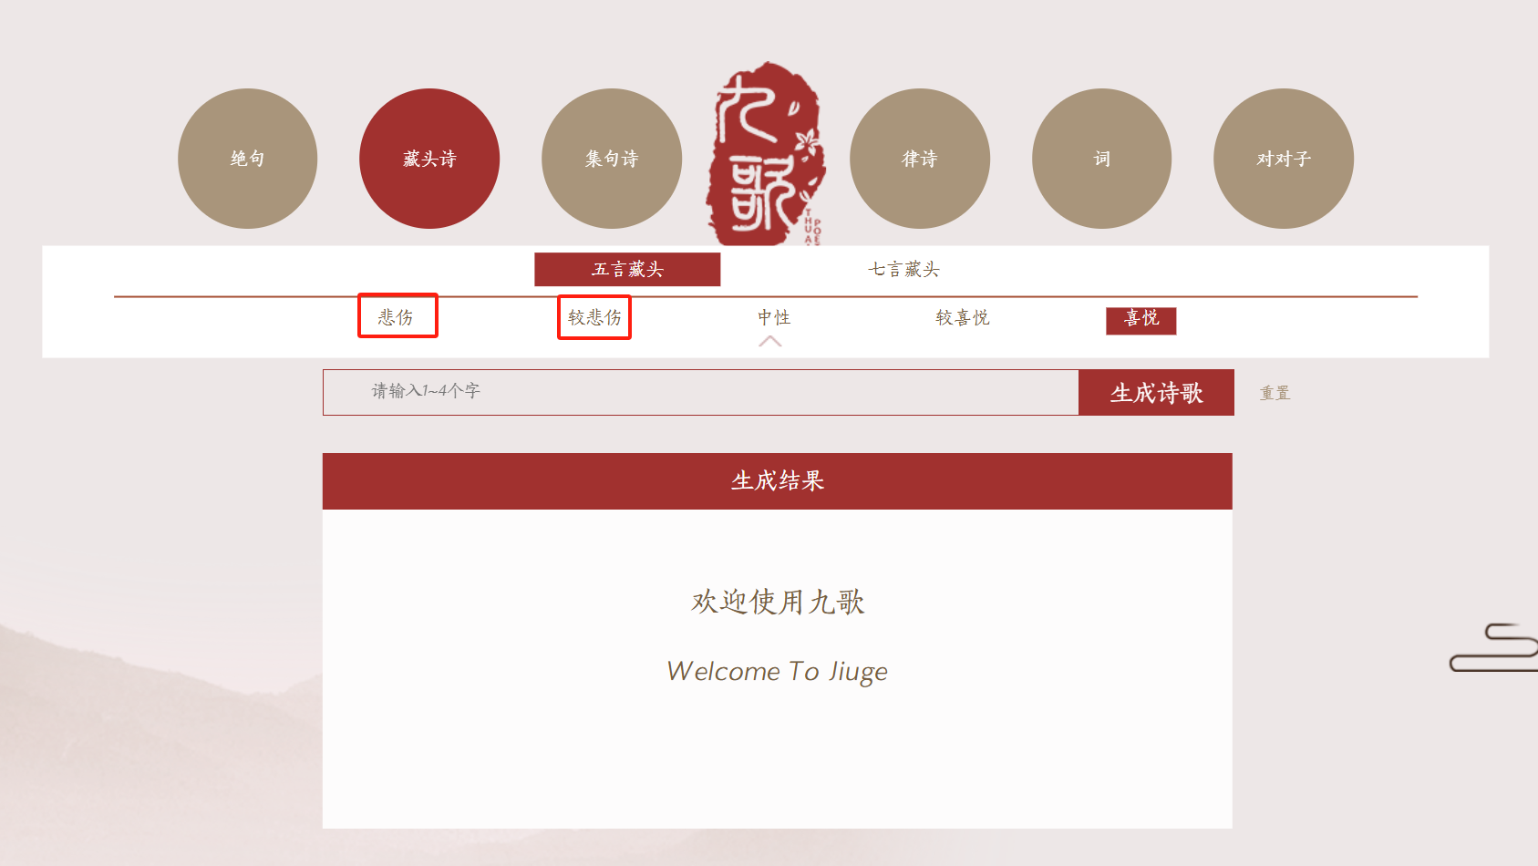
动机
现在的诗歌情感分析工作——粗糙
悲伤
羁旅思乡
送别友人

Slide 3
方法
假设：古诗中的情感主要由意象（古诗中的非命名实体）表达
使用Qwen大语言模型作为特征提取器，提取意象的embedding，直接使用k-means进行聚类
使用网络爬虫，爬取古诗文网上的近10,0000首古诗
使用预训练古诗分词、词性标注模型提取古诗中的意象
选取其中的近体诗（五/七言绝句/律诗）进行分析，共50,000首近体诗
将意象看作节点，把意象和意象在同一首诗中的共现关系作为边，使用谱聚类算法进行聚类

Slide 4
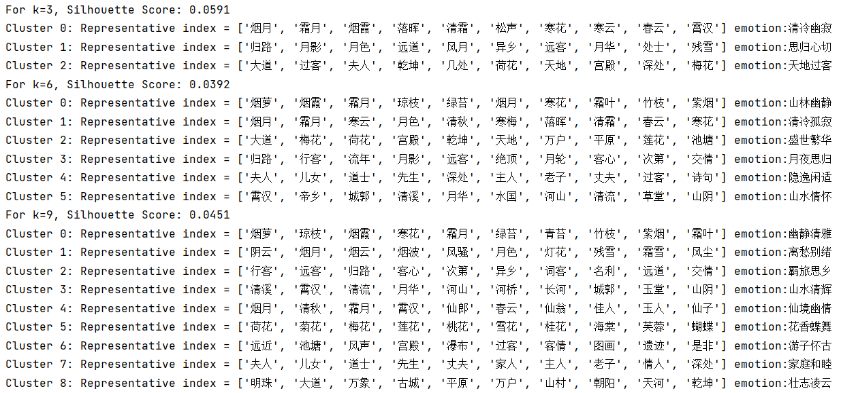
实验——K-means
欧几里得距离

Slide 5
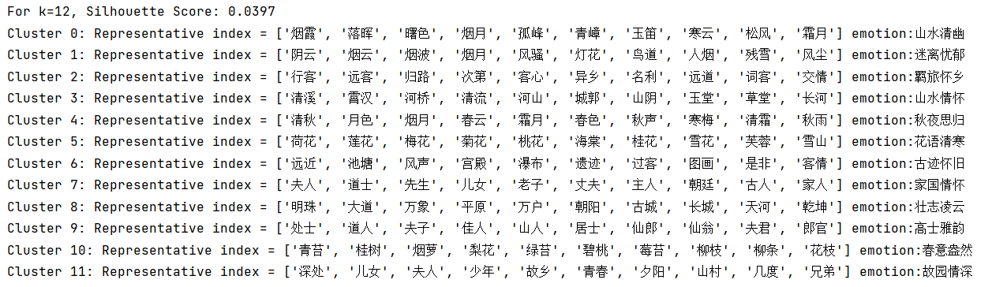
实验——K-means
欧几里得距离

Slide 6
实验——K-means
欧几里得距离

Slide 7
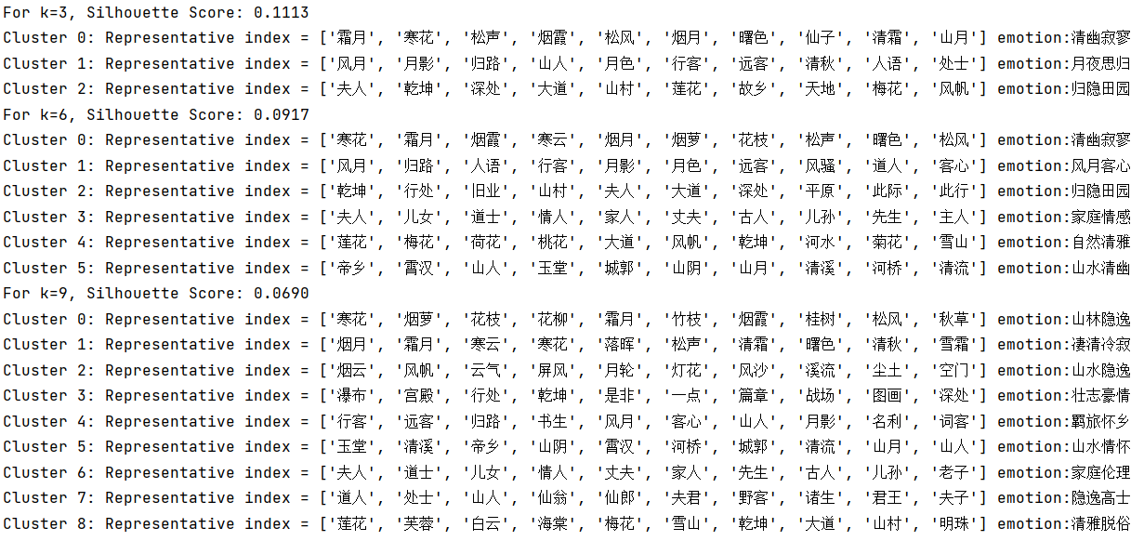
实验——K-means
余弦相似度

Slide 8
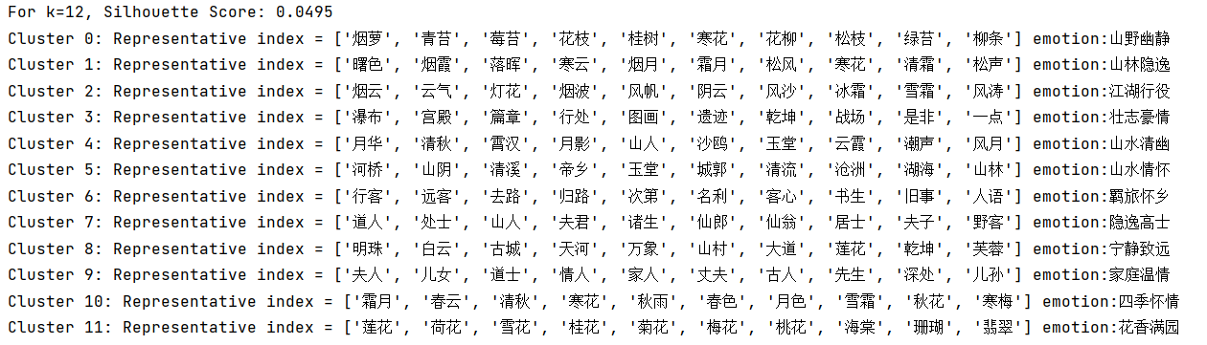
实验——K-means
余弦相似度

Slide 9
实验——K-means
余弦相似度

Slide 10
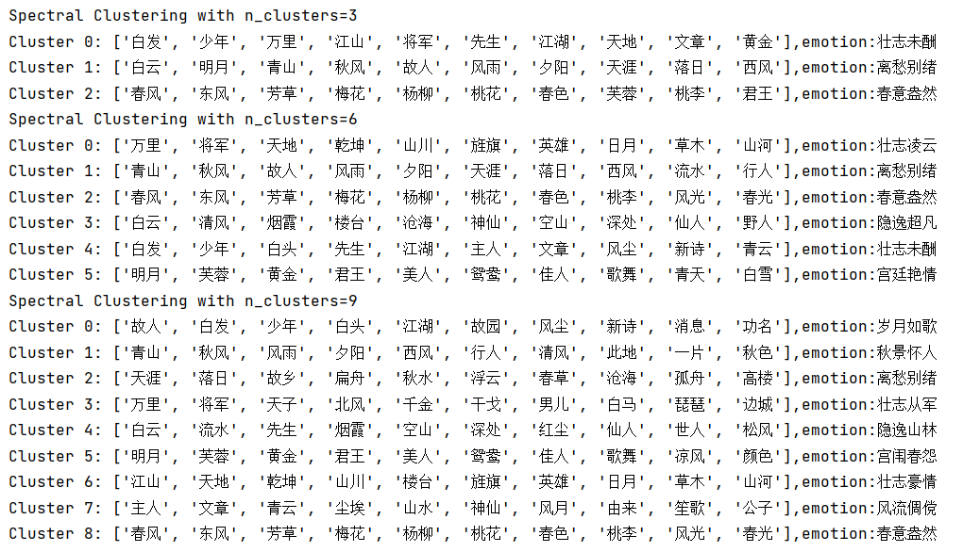
实验——谱聚类

Slide 11
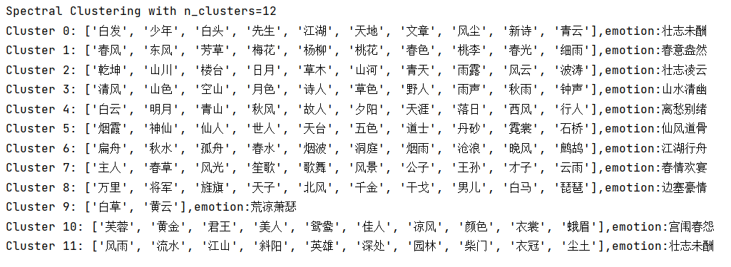
实验——谱聚类

